Slide 1
Христианские основы образования в деятельности К. Д. Ушинского
подготовила: Давыдова Мария Андреевна, ученица 11 «А» класса, МБОУ «Гимназия №4»
руководитель: Федерко Галина Ивановна

Slide 3
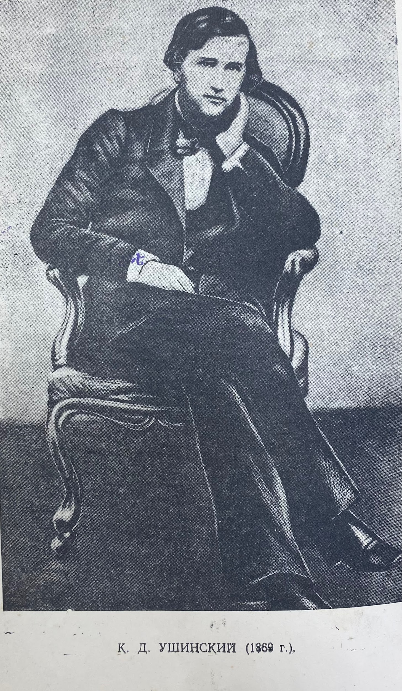
Константин Дмитриевич Ушинский
К. Д. Ушинский является основоположником русской педагогической науки, крупнейшим представителем педагогики XIX века.
“Есть одна только общая для всех прирожденная наклонность, на которую всегда может рассчитывать воспитание: это то, что мы называем народностью” - К. Д. Ушинский.

Slide 4
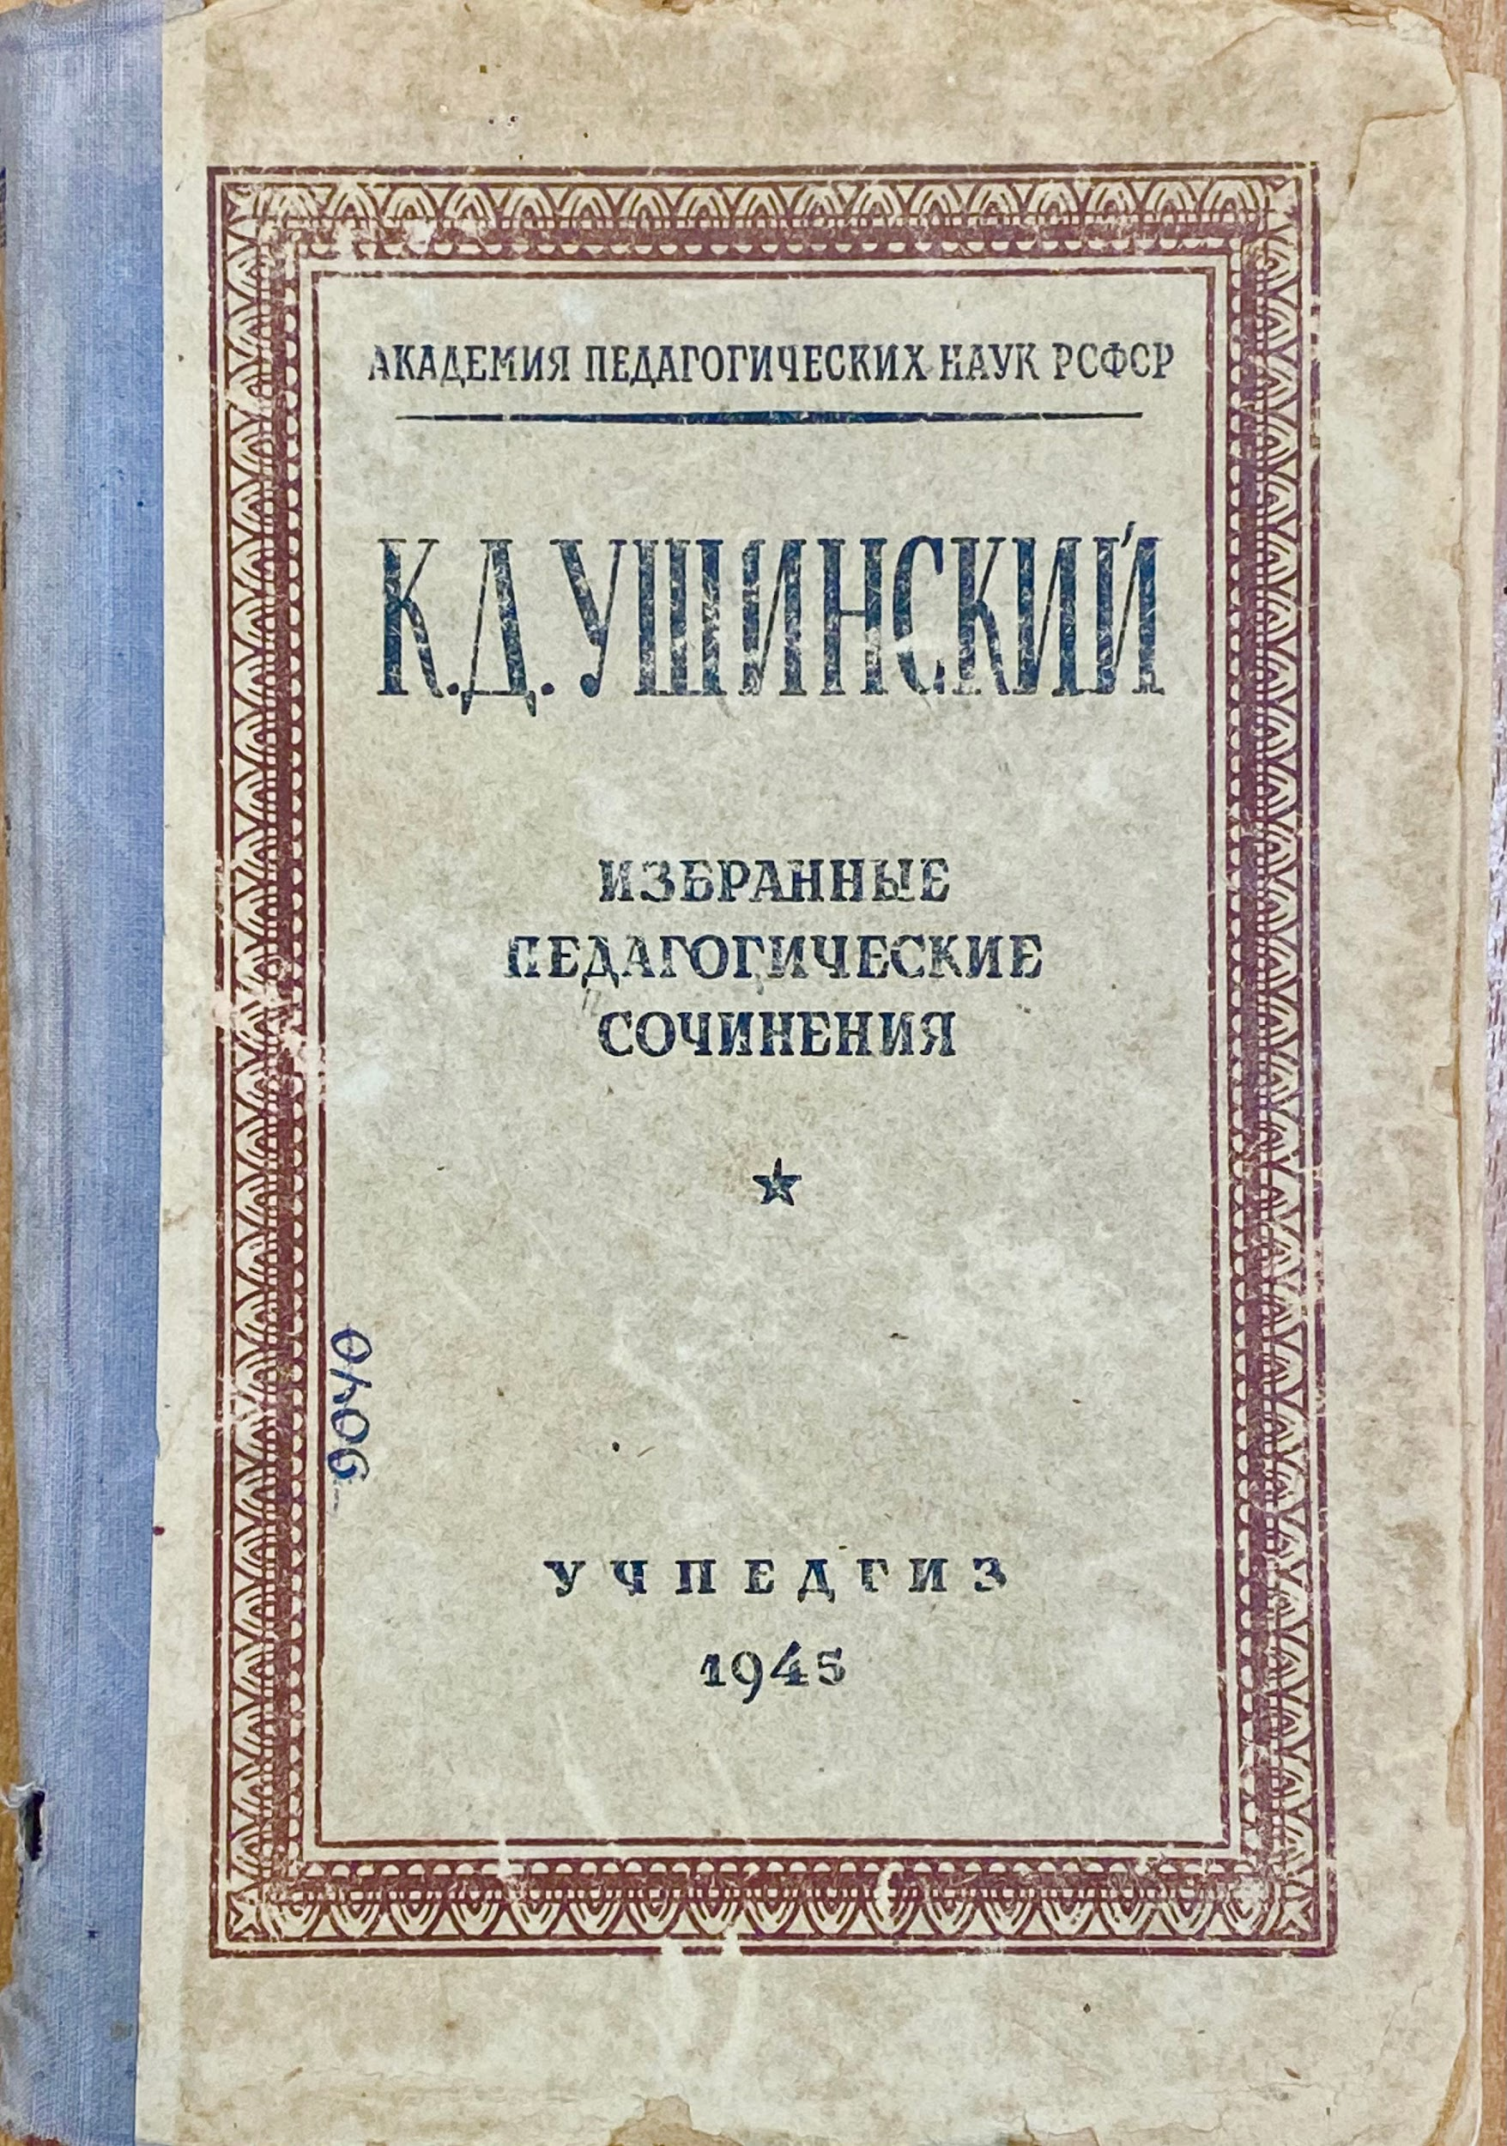
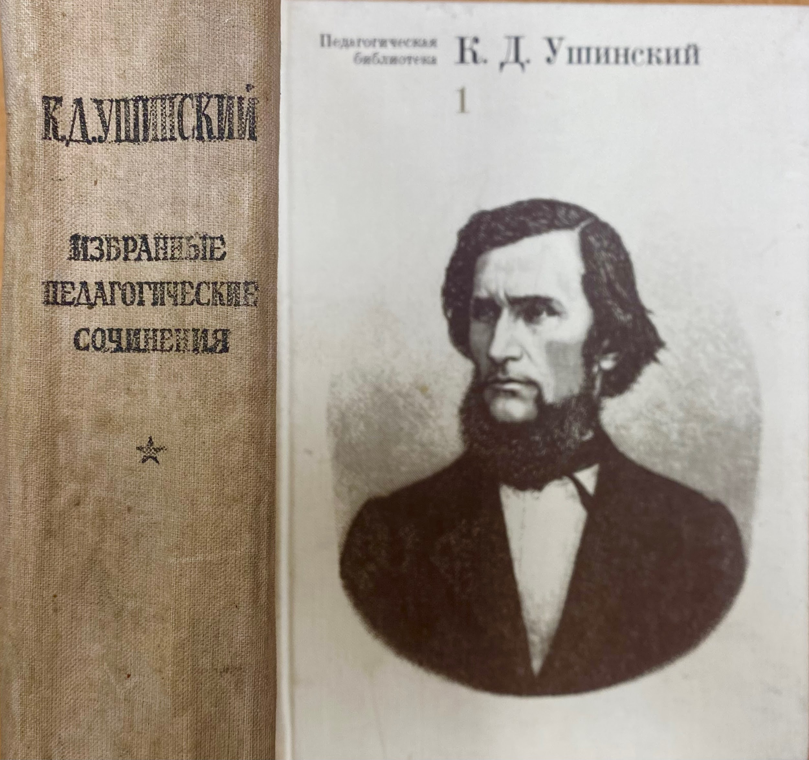

Slide 5
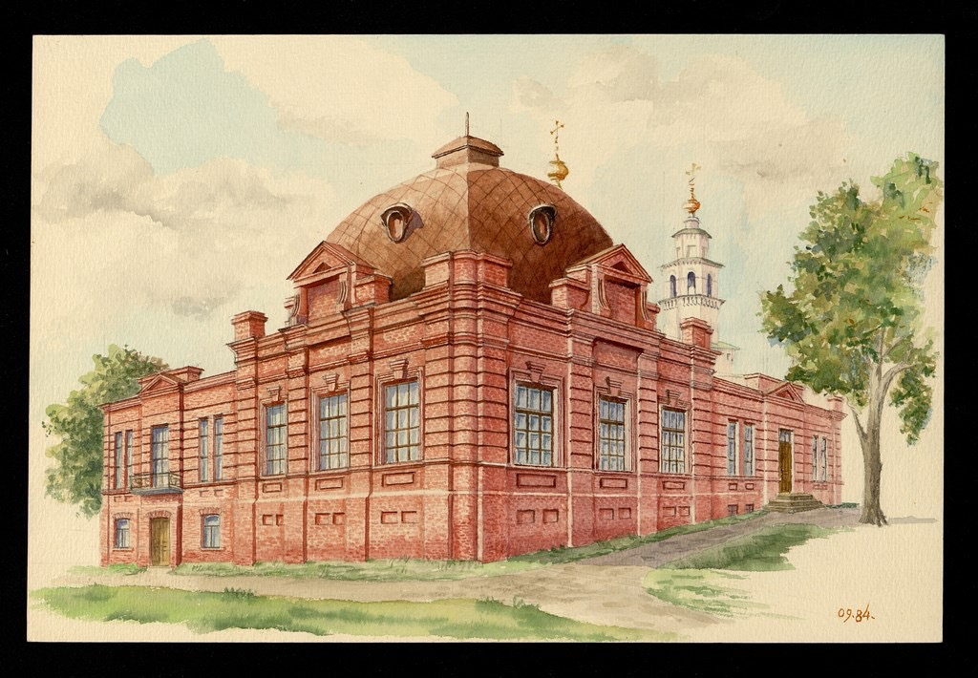
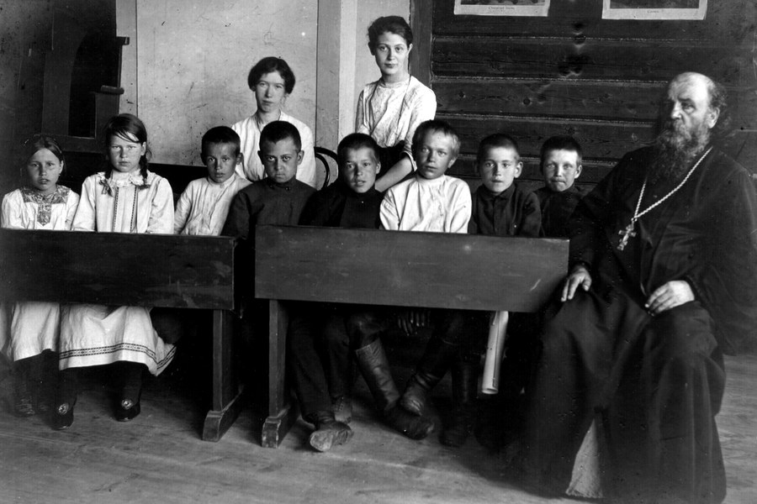
Церковно-приходская школа Троицкой нижней церкви
Воскресная школа XIX века

Slide 6
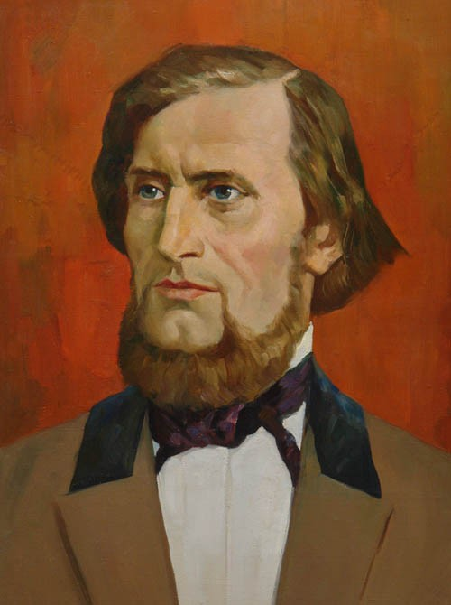
"В воспитании все должно основываться на личности воспитателя, потому что воспитательная сила изливается только из живого источника человеческой личности... Только личность может действовать на развитие и определение личности, только характером можно образовать характер", - К. Д. Ушинский.

